Slide 1
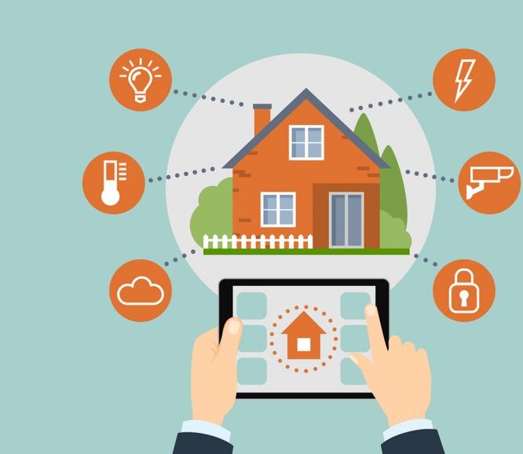
Išmanusis namas
Parengė Aurimas Žukas IIIa

Slide 2
Turinys
Išmaniųjų Namų Sistema
Saules elektrinė ant stogo
Saugos sistema
Robotai siurbliai ir žoliapjovės
Išmanusis šildymas
Kaip išmanusis namas palengvina gyvenimą:

Slide 3
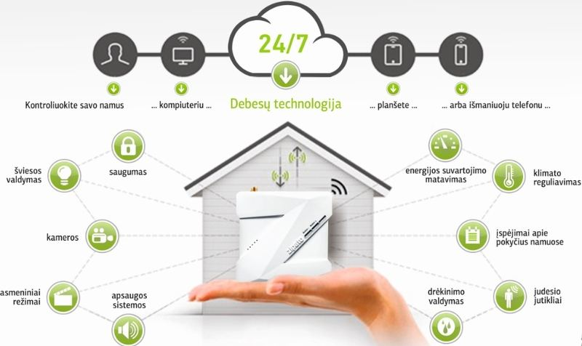
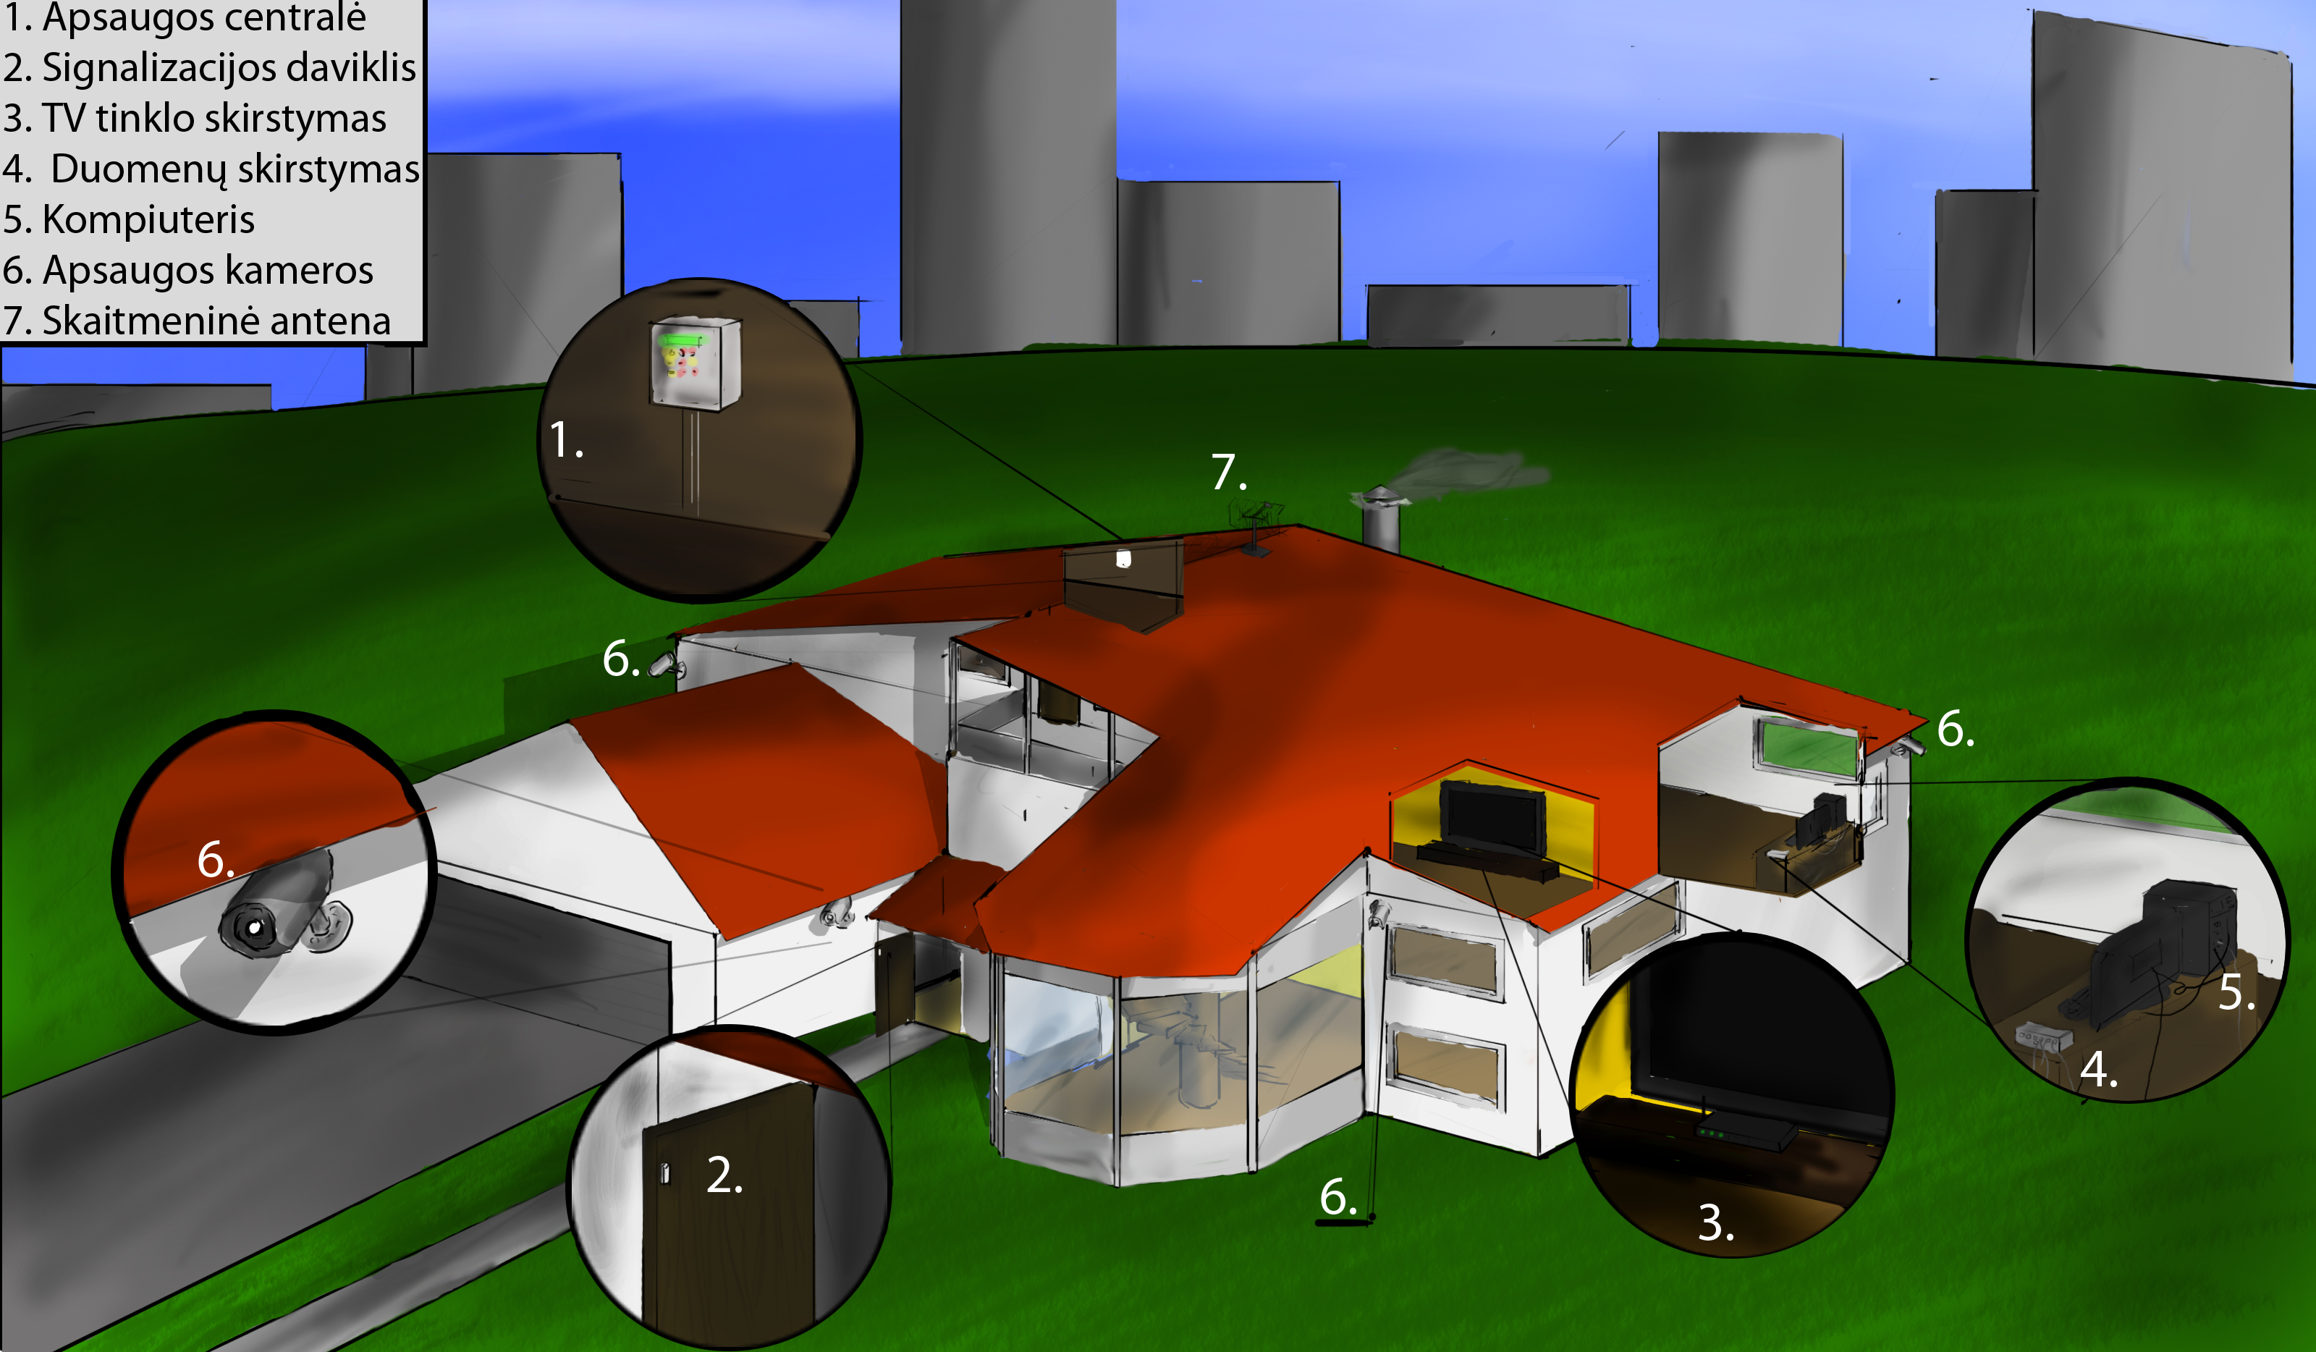
Išmaniųjų Namų Sistema
Tai išmani sistema, apjungianti ir valdanti visus elektrinius namų prietaisus. Šis sistemų valdymas yra ne tik patogesnis, bet ir taupesnis bei saugesnis.

Slide 4
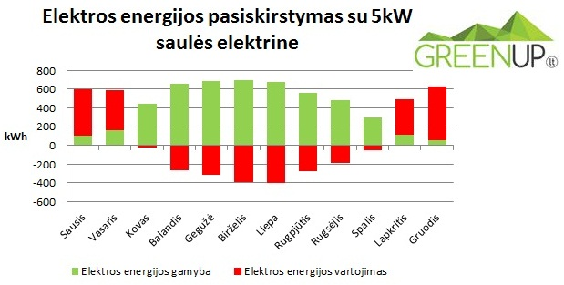
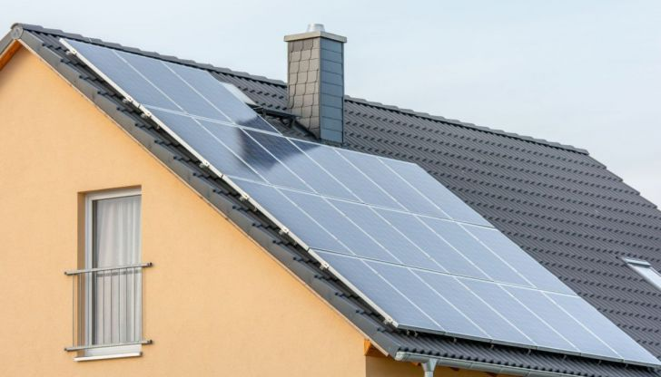
Saules elektrinė ant stogo
Saulės elektrinės, arba saulės fotovoltinės jėgainės, yra jungiamos prie elektros perdavimo tinklo. Jos generuoja elektros energiją dienos metu.
Jeigu per vienerius metus Jūs išleidžiate 700Eur elektros energijos sąnaudoms apmokėti, turėtumėte įsigyti 5kW galingumo fotovoltinę saulės jėgainę, kuri pagamins 5MW arba 5000kW per metus ir pilnai padengs Jūsų išlaidas.

Slide 5
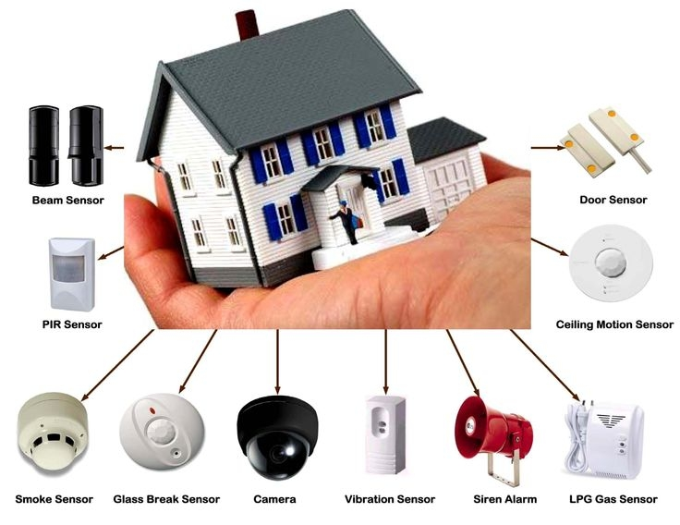
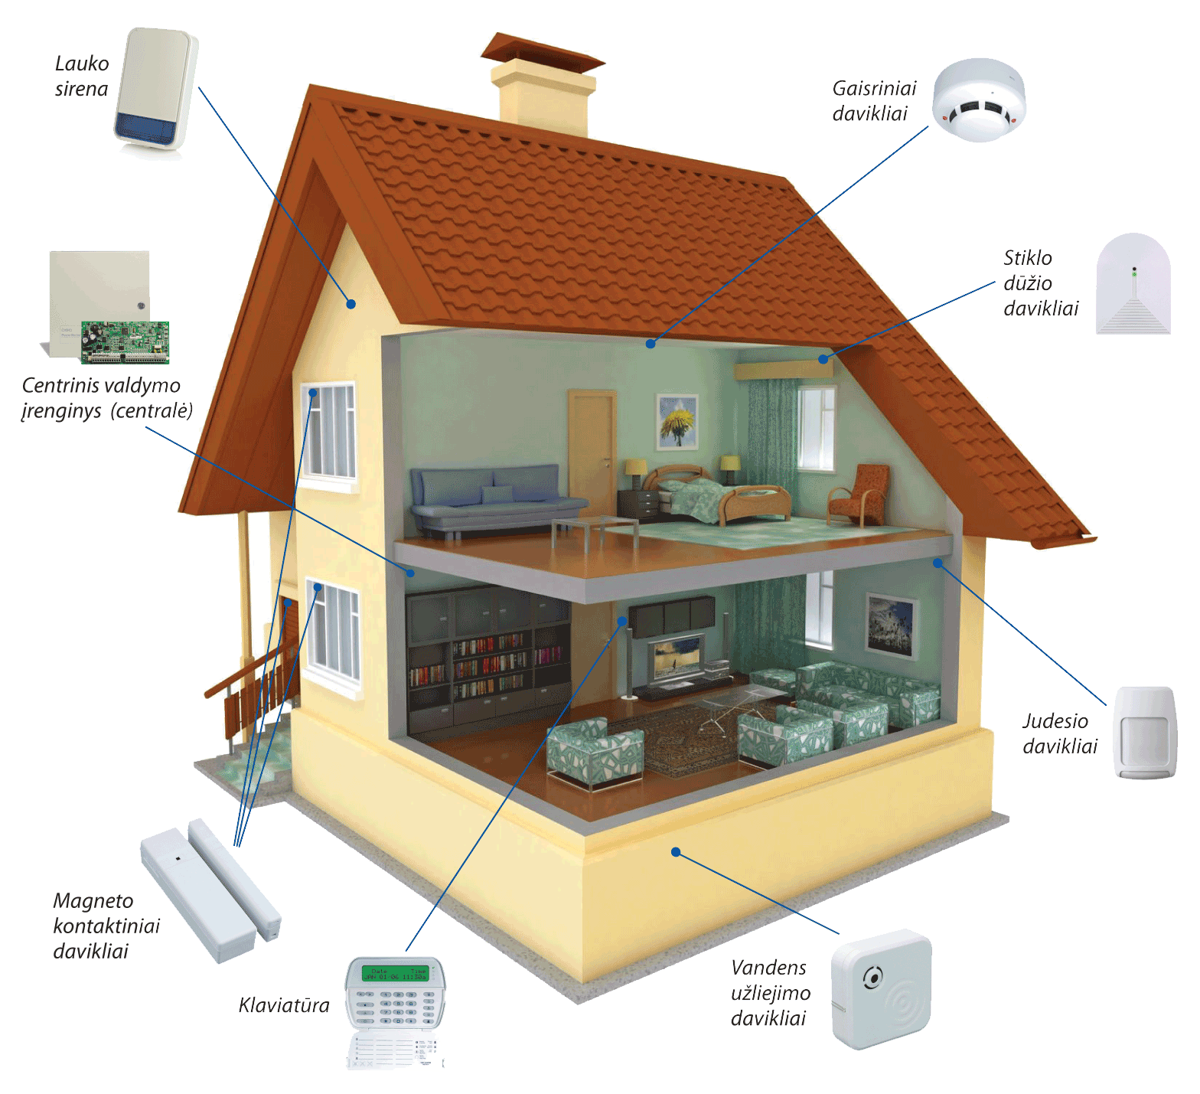
Saugos sistema
Saugos sistema -Apsaugos sistema leis imituoti žmonių buvimą jums išvykus, stebėti namą ir teritoriją išmaniajame įrenginyje.

Slide 6
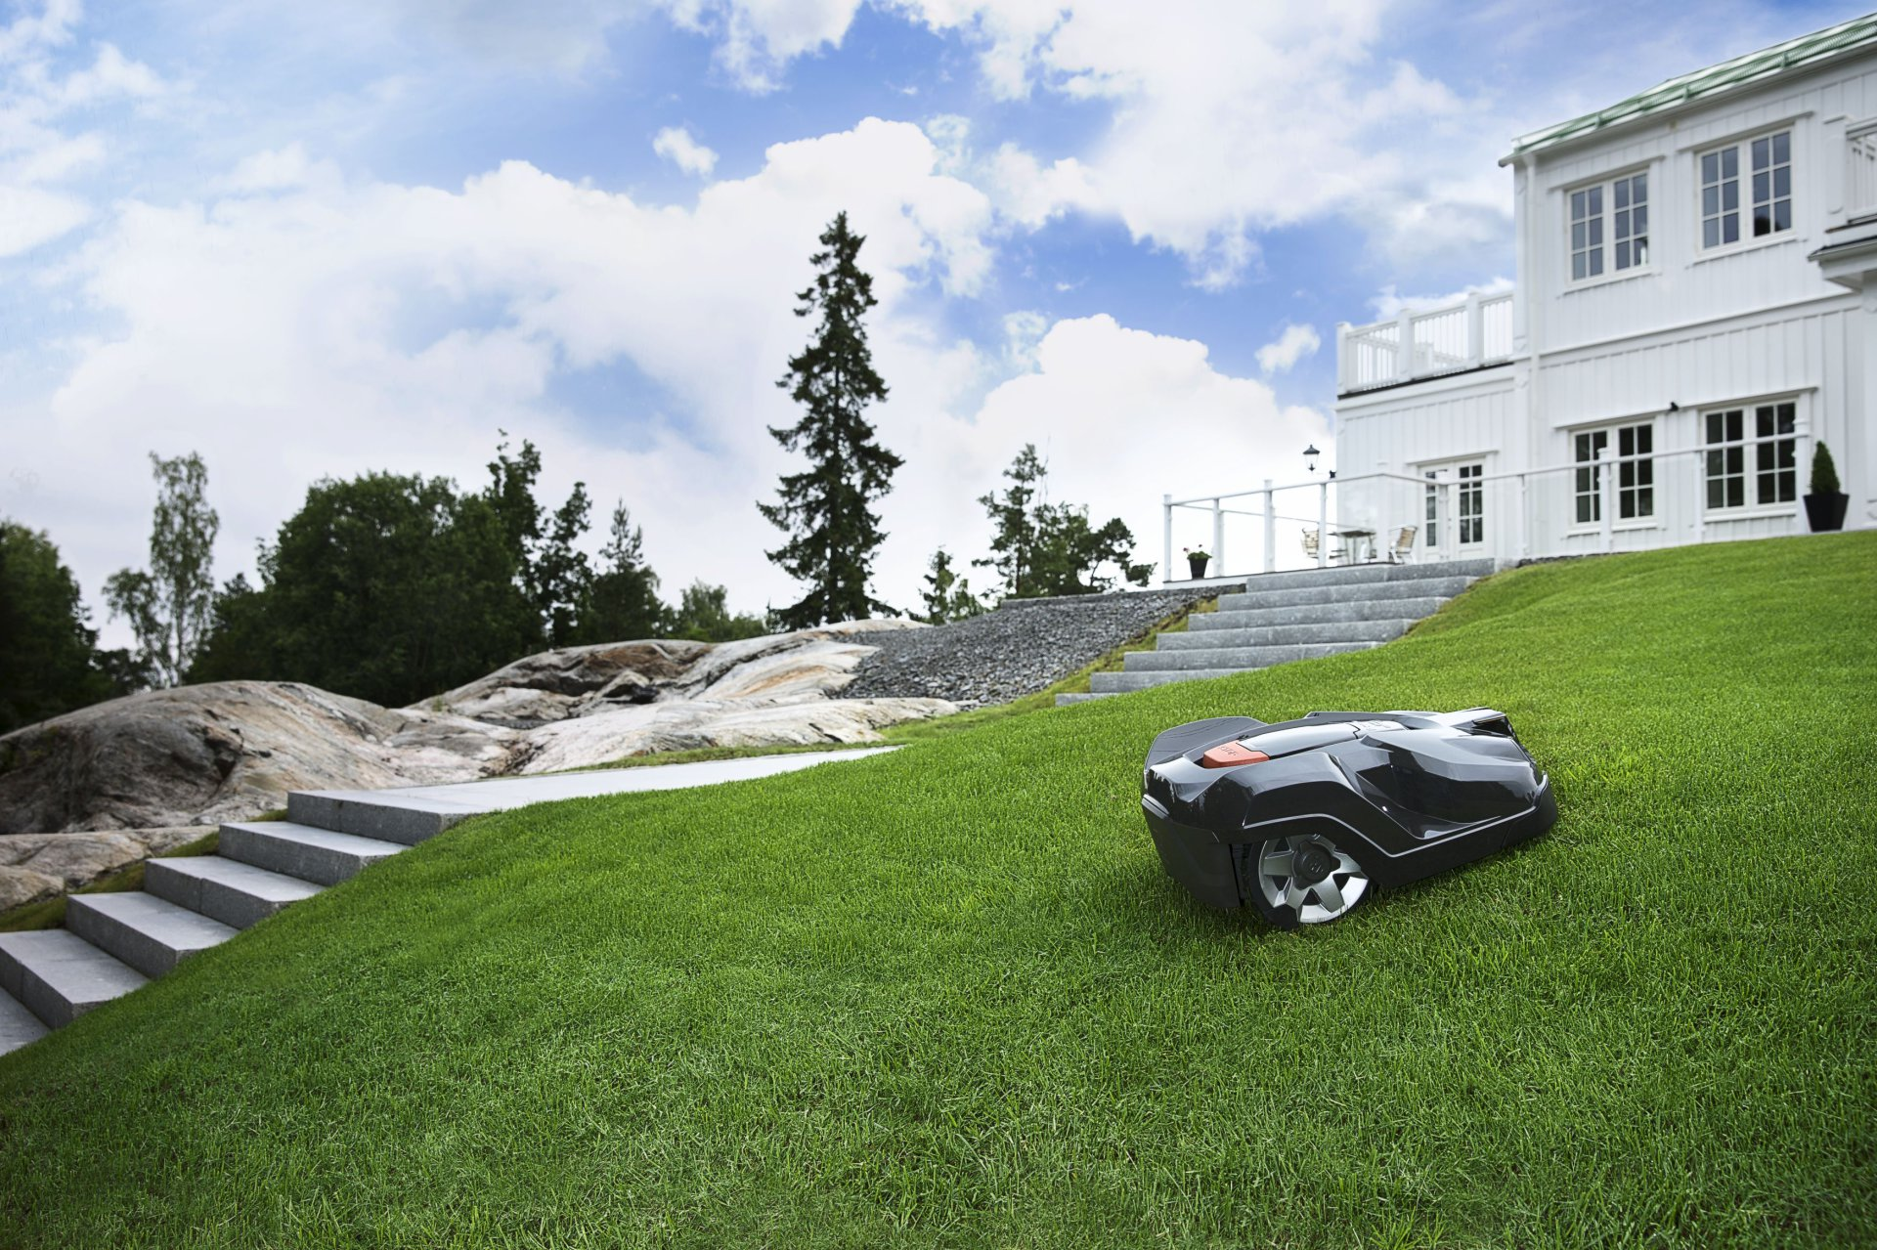
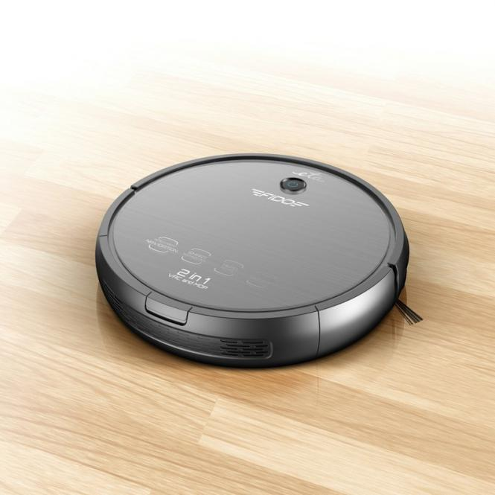
Robotai siurbliai ir žoliapjovės
Automatinis dulkių siurblys – mažas savaeigis robotas patalpų grindims siurbti.
Žoliapjovės robotai – tai puikūs pagalbininkai ir paprasčiausiose vejose, ir sudėtingo reljefo, kalvotuose soduose. Judėjimo kelyje užfiksavęs kliūtį, tokią kaip medis ar akmuo, robotas žoliapjovė tiesiog saugiai apsisuka ir pasirenka kitą judėjimo kryptį.

Slide 7
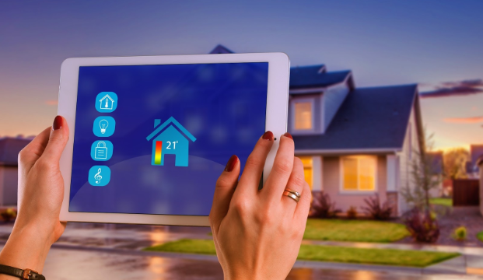
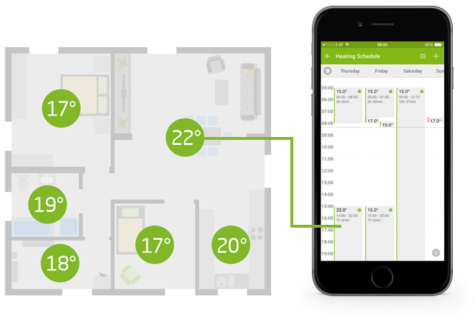
Išmanusis šildymas
Išmanusis šildymas yra vienas iš svarbiausių ir praktiškiausių išmaniojo namo sistemos komponentų. Jis užtikrina Jums patinkančios temperatūros išlaikymą name. Taip pat šildymo procesą organizuoja taip, kad jis būtų kuo ekonomiškesnis.

Slide 8
Kaip išmanusis namas palengvina gyvenimą:
Apšvietimas-Galėsite reguliuoti apšvietimą bet kuriuo paros metu skirtingose išmanaus namo patalpose.
Mikroklimatas-Vėdinimo, šildymo ir žaliuzių sistema tarpusavyje bendradarbiauja ir taip sukuria optimalų būsto mikroklimatą
Temperatūra-Patys reguliuosite kiekvienos patalpos temperatūrą pagal poreikius ir taip sutaupote neeikvodami energijos.
Žaliuzės-Vidaus ir lauko žaliuzes galėsite valdyti rankiniu būdu arba išmanios namo sistemos pagalba.

